Slide 1

「지능화 파일럿 프로젝트」
프로젝트 계획 발표
(프로젝트명) BOLT 형상별 피로 한계 비교 시험 D.B.구축
2020254001
전 일 우
2021. 10. 21.

Slide 2
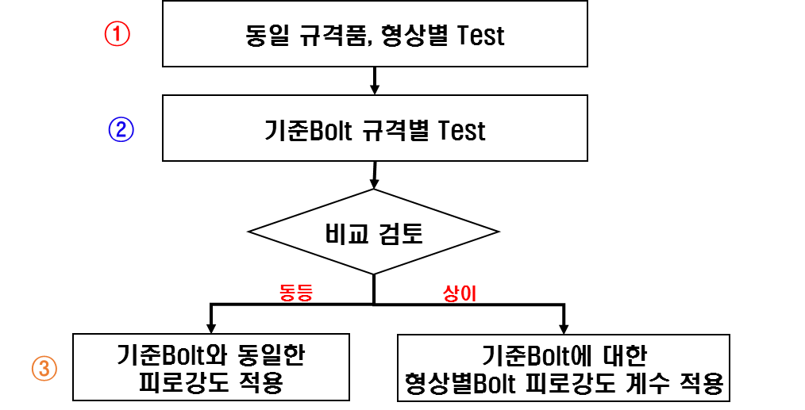
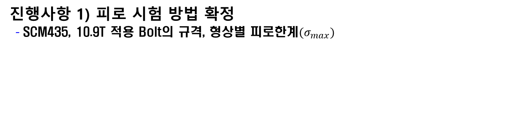

이번주 진행 사항
세부일정
진행사항 1) 피로 시험 방법 확정
- SCM435, 10.9T 적용 Bolt의 규격, 형상별 피로한계${(σ}_{max})$
1. 시험 조건 및 방법
- 반복 응력Cycle 방법 적용. (인장 – 인장)
- 인장하중의 60%로 정하중 인가.
- 동하중을 변경하며, ${10}^{7}Cycle$ 도달 하중 기록. (피로한계)
- 무작위로 선정 된 Bolt 반복 시험 진행.
2. 시험결론 도출방법
① 동일 규격품, 형상별 피로Test
② 기준Bolt (Flg.) 규격별 피로Test ③ 시험Data 비교 검토
→ Flg. Bolt를 기준으로 선정하고 Hex, HUB, Socket Bolt와 비교 및 계수 값 적용을 통한
피로한계 추정.

Slide 3

이번주 진행 사항
세부일정
진행사항 1) 피로 시험 진행
- SCM435, 10.9T 적용 Bolt의 규격, 형상별 피로한계${(σ}_{max})$
- M12X1.25P (FLANGE BOLT) 시험 완료
- 상기와 같이 인장하중의 60%(체결조건)시 무한 피로 영역 ${10}^{7}Cycle 확인$
구분 | M8 x 1.25P | M10 x 1.25P | M10 x 1.5P | M12 x 1.25P | M12 x 1.5P | M14 x 1.5P
Flg. Bolt | 2,471 (59.0%) | 3,957 (59.0%) | 3,988 (59.0%) | 6,509 (60.0%) | 6,030 (59.0%)
Hex Bolt
HUB Bolt
Socket Bolt

Slide 4
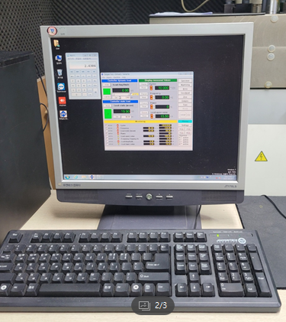
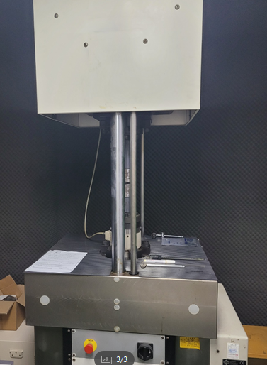
다음주 진행 예정 사항
세부일정
예정 사항
- 후속 아이템 M14 FLANGE BOLT 피로 시험 예정
<피로 시험기>

Slide 5
문제점 및 애로 사항
세부일정
문제점 및 애로 사항 1) 피로 시험 기간 과다 소요
- 피로 시험 기간 과다 소요 예상됨에 따라 시료수 최소한으로 진행.(수량 3EA)
- 피로 시험 설비 양산 제품 TEST 시험으로 인하여 시험 샘플 TEST 어려움

Slide 6
주요 일정
세부일정
세부 추진일정 | 주차 |  |  |  |  |  |  |  |  |  |  |  |  |  |  | 비고
 | 1 | 2 | 3 | 4 | 5 | 6 | 7 | 8 | 9 | 10 | 11 | 12 | 13 | 14 | 15
프로젝트 계획 수립
피로 시험 제품 선정
피로 시험
피로 시험 결과 확인 및 정리
피로 시험 결과 예측 프로그램 개발
최종 보고

